Slide 1
ADAPTAÇÃO E AVALIAÇÃO DO MÉTODO TRAINING-TEST SLIDING VALIDATION EM EXPERIMENTOS COM ALGORITMOS PREDITIVOS
Mateus da Silva Costa
Prof. Dr. Manoel Limeira de Lima Júnior Almeida

Slide 2
Agenda
Introdução
Objetivo
Geral
Especifico
Justificativa
Fundamentação Teórica
Metodologia
Cronograma

Slide 3


Introdução
A popularização da informática resultou em um expressivo aumento na quantidade de dados disponíveis (HAN; KAMBER; PEI, 2012);

Slide 4
Introdução
Uso do Knowledge Discovery in Databases (KDD) process;
Algoritmos preditivos: classificação e regra de associação;
Training-test sliding validation (TTSV) proposto por Lima Júnior (2017);
Implementado por Lima (2017);
Extendido Costa (2018);

Slide 5
Problema da pesquisa
Como tornar possível a realização de experimentos com várias bases de dados com atributos temporárias?

Slide 6
Objetivos
Objetivo geral
Adaptar e avaliar o plugin Training Test Sliding Validation para permitir a comparação de diferentes algoritmos de classificação para várias bases com características temporais.

Slide 7
Objetivos
Objetivos especificos
Analisar trabalhos anteriores relacionados ao método training-test sliding validation;
Levantar os requisitos para a implementação da variação do método de avaliação da training-test sliding validation;
Analisar o código fonte já existente do método de avaliação;
Implementar outros métodos de avaliação e testes estatísticos;
Realizar experimentos com a variação desenvolvida em bases de dados com características temporais.

Slide 8
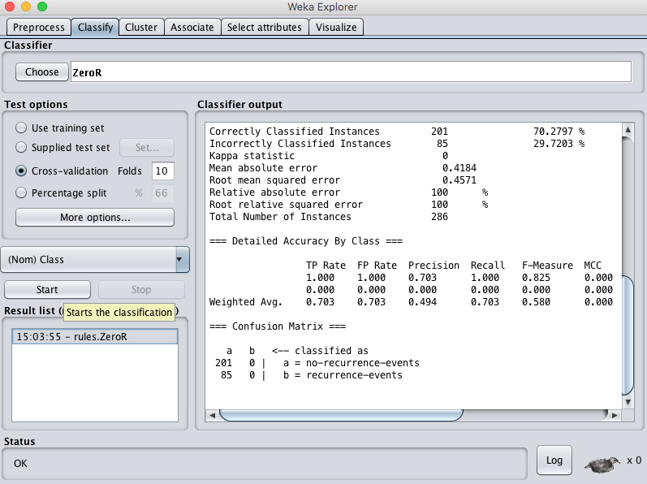
Justificativa
Existe uma grande quantidade de algoritmos de mineração de dados disponíveis
Os algoritmos podem apresentar diferentes níveis de acuraria quando aplicados em uma base dados
O pesquisador de dados deve escolher qual algoritmo é o melhor

Slide 9
Justificativa
Rodrigues (2018)
NB (Naive Bayes)
IBK (K-nearest neighbours classifier)
J48 (Decision Tree)
Para prever ocorrências policiais na cidade de Rio Branco
Lima Júnior (2017) utiliza-se de vários algoritmos no contexto de análise de pull request

Slide 10
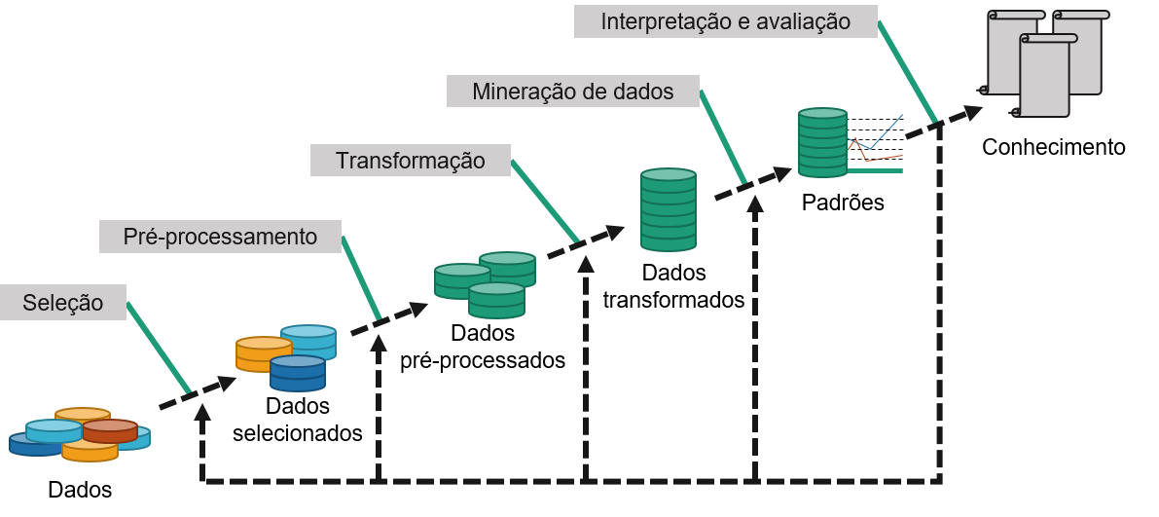
Fundamentação Teórica
Knowledge discovery in databases (KDD)
Figura 1 - Representação das etapas que compõem o processo de KDD
Fonte: Adaptado de Fayyad, Piatetsky-Shapiro e Smyth (1996).

Slide 11

Mineração de dados
Segundo Witten, Frank e Hall (2011), a mineração de dados pode ser definida como a busca por padrões em dados.

Slide 12
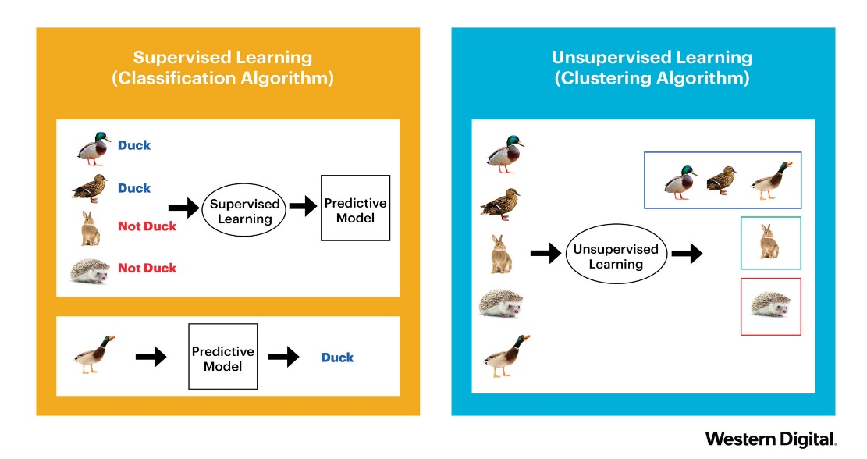
Mineração de dados
Tarefas preditivas
Tarefas descritivas

Slide 13

Ferramenta weka
Waikato Enviroment for Knowledge Analysis (WEKA)
Desenvolvido na Universidade de Waikato na Nova Zelândia

Slide 14
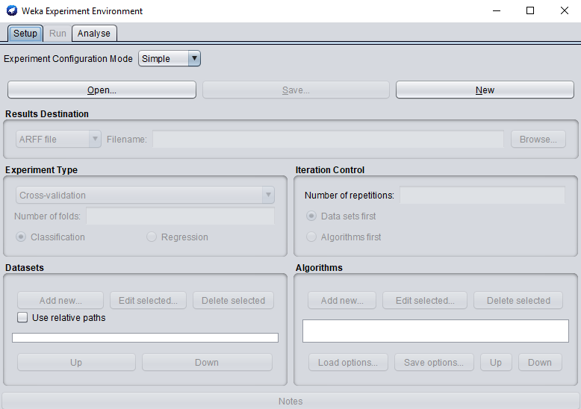
Ferramenta weka
Figura 2 - Interface Experimenter da ferramenta WEKA
Interfaces da ferramenta
Explorer
Knowledge Flow
Experimenter
Fonte: Elaboração propria.

Slide 15
Metodologia
Classificação do trabalho de acordo com Wazlawick (2009) e Gil (2008)
Natureza: trabalho original
Abordagem: pesquisa qualitativa
Objetivos: Pesquisa exploratória

Slide 16
Metodologia
Estabelecimento de requisitos
Implementação da evolução do plugin
Escolha de uma ou mais bases de dados
Realização dos experimentos
Interpretação dos resultados

Slide 17
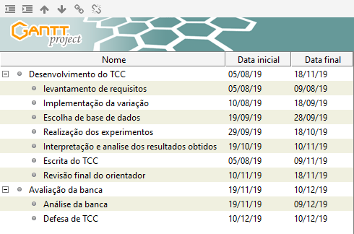
Cronograma
Figura 3 - Cronograma de execução do TCC
Fonte: Elaboração propria.

Slide 18
Referência
FAYYAD, Usama; PIATETSKI-SHAPIRO, Gregory; SMYTH, Padhraic. From Data Mining to Knowledge Discovery in Databases. IA Magazine. Califórnia, EUA, v. 17, n. 3, p. 37-54, 1996.
HAN, Jiawei; KAMBER, Micheline; PEI, Jian. Data mining: concepts and techniques. Elsevier, 2012.
LIMA JÚNIOR, Manoel Limeira de. Previsão de Integradores e Tempo de Vida de Pull Requests. Niterói: Universidade Federal Fluminense, 2017.
RODRIGUES, Alan. Previsão da Natureza de Ocorrências Policias na Cidade de Rio Branco. Acre, Brasil: Universidade Federal do Acre, 2018.
WITTEN, I. H.; FRANK, E.; HALL, M. A. Data mining: practical machine learning tools and techniques. 3. ed. Burlington, MA: Morgan Kaufmann, 2011.

